Slide 1
সবাইকে ফুলেল শুভেচ্ছা।
আজকের পাঠে স্বাগতম।

Slide 2
শিক্ষক পরিচিতি
ফিরোজ মাহমুদ
সহকারি শিক্ষক
ছাগলা সরকারি প্রাথমিক বিদ্যালয়
বোরহানঊদ্দিন, ভোলা।
Mail: mdfiroz012@gmail.com

Slide 3
পাঠ পরিচিতি
বাংলাদেশ ও বিশ্বপরিচয়
চতুর্থ শ্রেণি
আমাদের পরিবেশ ও সমাজ
সময়ঃ ৪৫ মিনিট।
বাংলাদেশ ও বিশ্বপরিচয়
চতুর্থ শ্রেণি

Slide 4
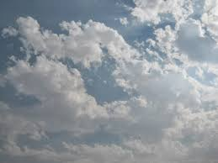
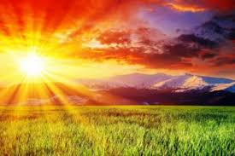
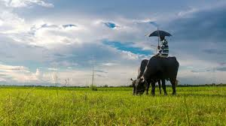
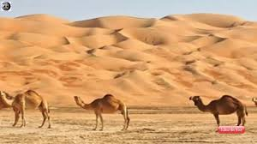
নিচের ছবিগুলো মনযোগ সহকারে দেখ।
নিচের সবগুলো ছবিই কি একই ধরনের?
ছবি গুলোর মধ্যে বৈচিত্রতা রয়েছে

Slide 5
আজকের পাঠ
প্রাকৃতিক পরিবেশের বৈচিত্রতা
পাঠ্যাংশঃ প্রকৃতির বিভিন্ন ঊপাদান-বৃষ্টির পরিমান বেশি।

Slide 6
শিখনফল
1.1.1। প্রাকৃতিক ও সামাজিক পরিবেশের উপাদানসমূহের পারস্পরিক সম্পর্ক বর্ণনা করতে পারবে।
1.1.2। মানব জীবনে এসব উপাদানের প্রভাব ব্যাখ্যা করতে পারবে।

Slide 7
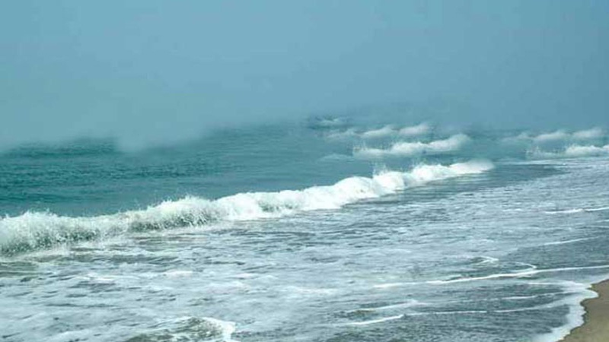
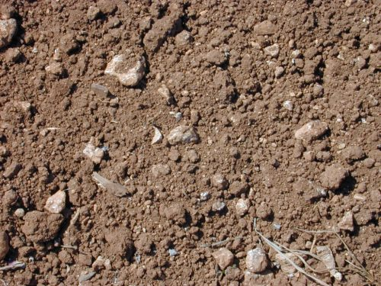
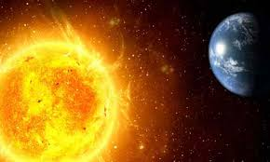
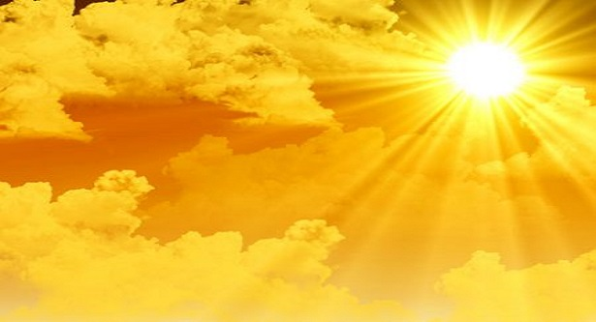
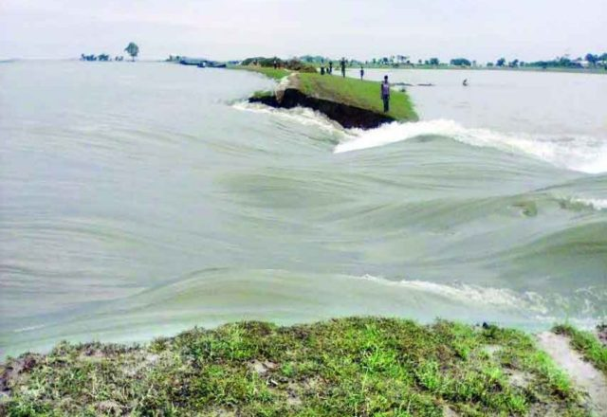
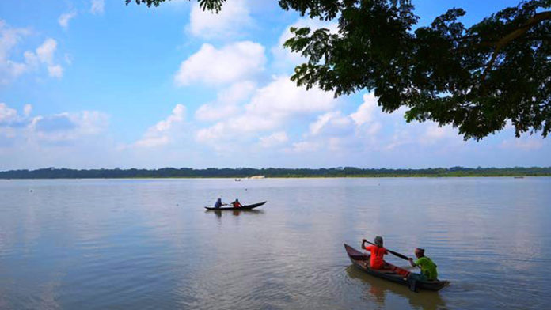
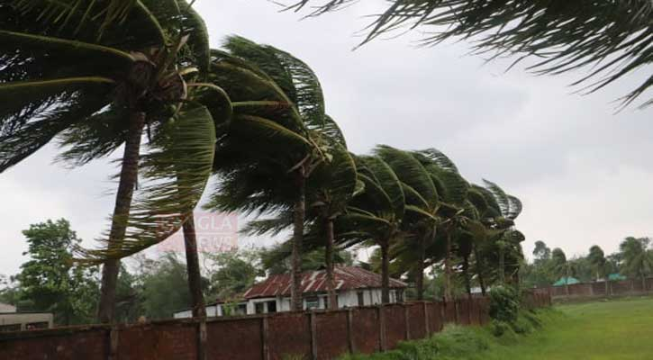
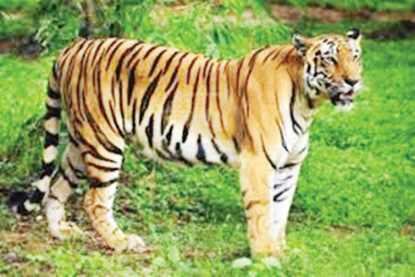
নিচের ছবিগুলো দেখ এবং একাকী চিন্তা কর।

Slide 8
এসো এবার আমরা ছবিগুলোর সাথে পরিচিত হই।
পশু
পানি
সাগর
মাটি
বাতাস
তাপ
আলো
গাছ
নদী

Slide 9
এগুলো কোন পরিবেশের উপাদান?
এগুলো প্রাকৃতিক পরিবেশের উপাদান।

Slide 10
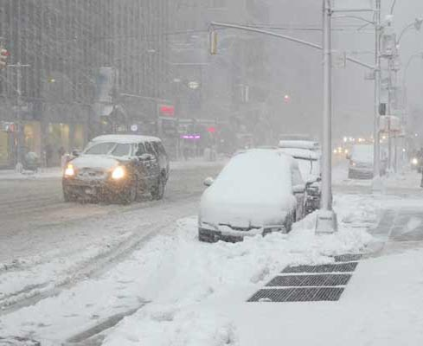
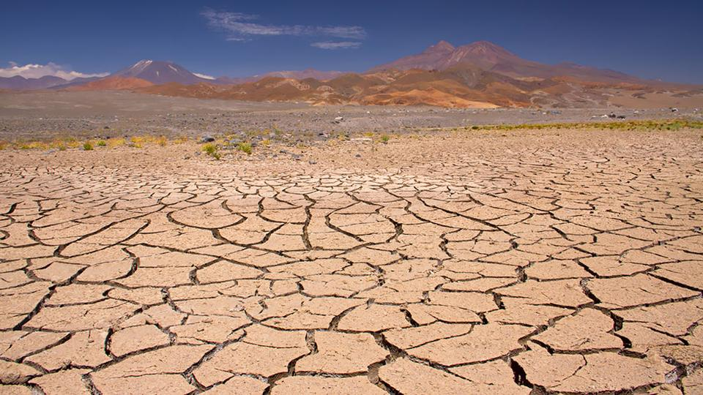
নিচের ছবিগুলোর বৈচিত্রতা লক্ষ্য কর।
ছবিগুলোতে কি বৈচিত্রতা দেখতে পেলে?
কোথাও বরফে ঢাকা আবার কথাও শুষ্কতা।
বরফ
শুষ্ক

Slide 11
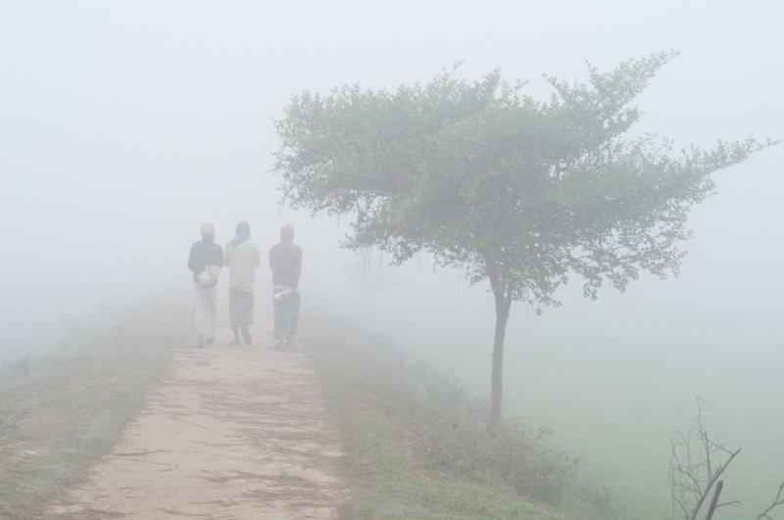
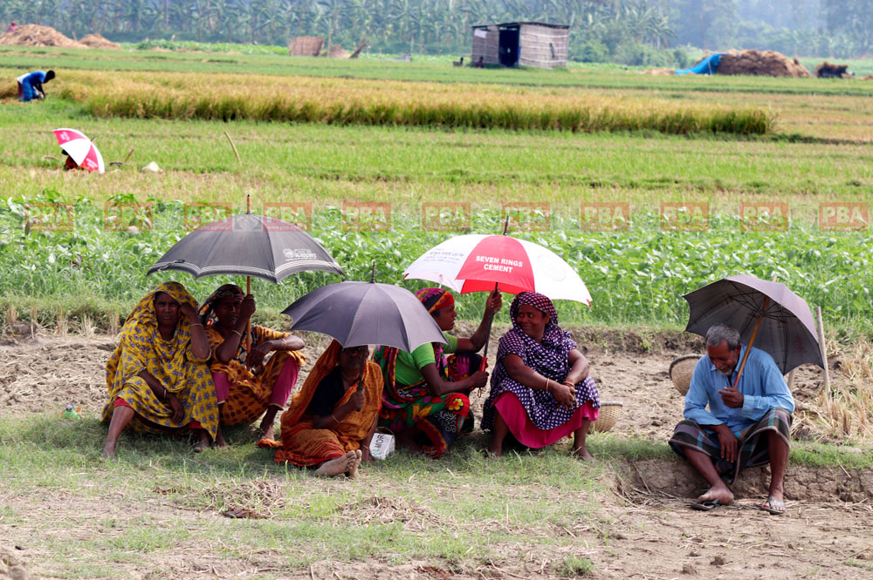
নিচের ছবিগুলোর বৈচিত্রতা লক্ষ্য কর।
ছবিগুলোতে কি বৈচিত্রতা দেখতে পেলে?
শীতল
কোথাও শীত আবার কোথাও উষ্ণতা
উষ্ণ

Slide 12
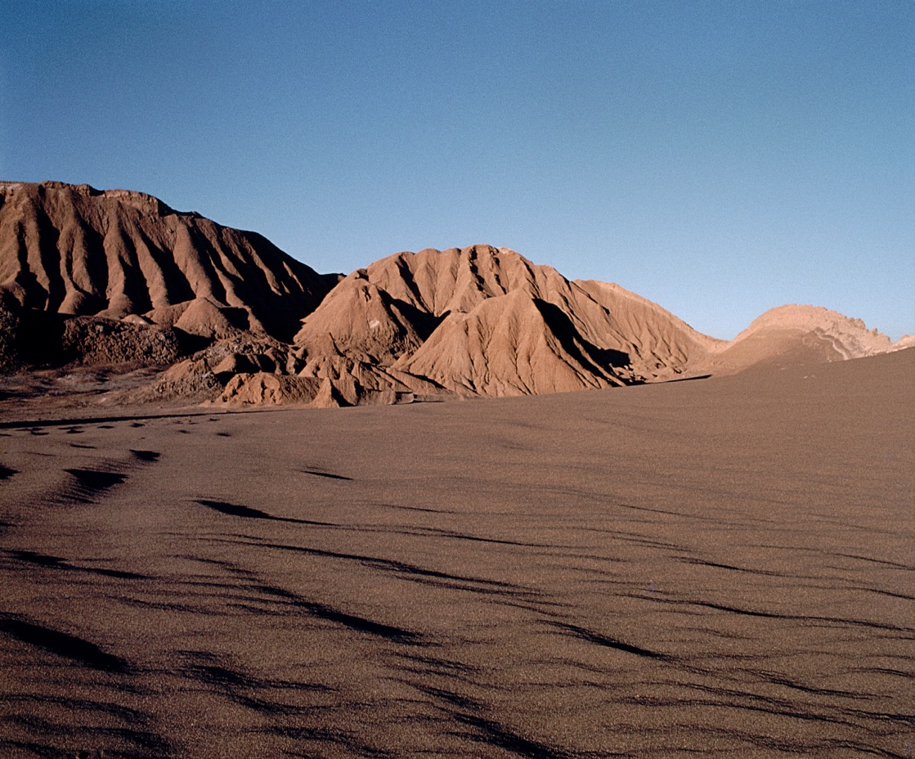
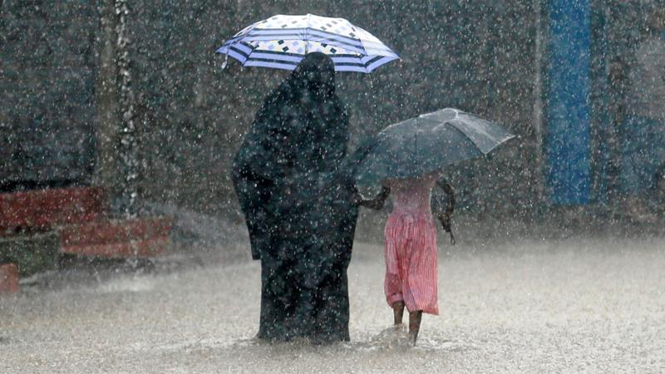
ছবিগুলোতে কি বৈচিত্রতা দেখতে পেলে?
নিচের ছবিগুলোর বৈচিত্রতা লক্ষ্য কর।
শুষ্ক মরুভূমি
কোথাও মরুভূমি আবার কোথাও বৃষ্টি
বৃষ্টি

Slide 13
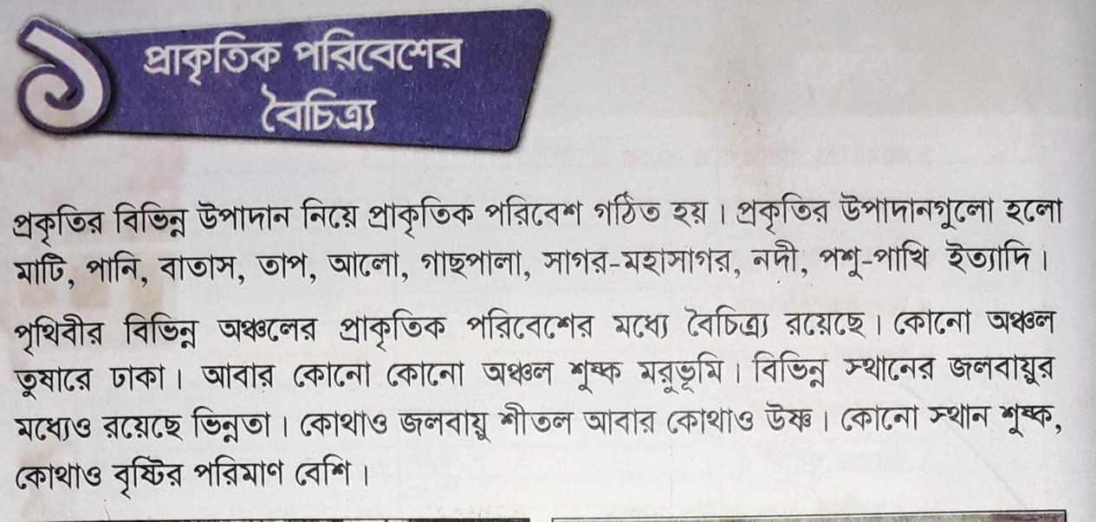
পাঠ্য বইয়ের সাথে সংযোগ
পৃষ্ঠা-২

Slide 14
একক কাজ।
প্রশ্নঃ প্রাকৃতিক পরিবেশ গঠিত হয় কি নিয়ে?
উত্তরঃ প্রকৃতির বিভিন্ন উপাদান নিয়ে প্রাকৃতিক পরিবেশ গঠিত হয়।

Slide 15
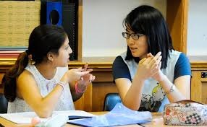
জোড়ায় কাজ।
প্রশ্নঃ প্রাকৃতিক পরিবেশের ৫টি উপাদানের নাম লিখ।
উত্তরঃ প্রাকৃতিক পরিবেশের অনেকগুলো উপাদান রয়েছে। তার মধ্যে ৫টি উপাদান হলো মাটি, পানি, বাতাস, আলো ও নদী।

Slide 16
দলীয় কাজ।
বিভিন্ন অঞ্চলের প্রাকৃতিক পরিবেশের ৫টি বৈচিত্রতা লিখ।

Slide 17
মূল্যায়ণ
১। প্রকৃতির উপাদান কোনটি?
ক) বিদ্যালয়
খ) মসজিদ
গ) মাঠ
ঘ) পানি
২। মরুভূমি অঞ্চল কেমন থাকে?
ক) পানি থাকে
খ) বৃষ্টি থাকে
গ) শুষ্ক থাকে
ঘ) বন্যা থাকে
৩। পৃথিবীর বিভিন্ন অঞ্চলের প্রাকৃতিক পরিবেশের কি রয়েছে?
ক) বৈচিত্রতা
খ) মিল
খ) ভৌগলিক সম্পর্ক
ঘ) বানিজ্যিক সম্পর্ক

Slide 18
বাড়ির কাজ
প্রাকৃতিক পরিবেশের কারনে অঞ্চলভেদে যে পার্থক্যগুলো দেখা যায় তার ২টি বৈশিষ্ট্য লিখে আনবে।

Slide 19
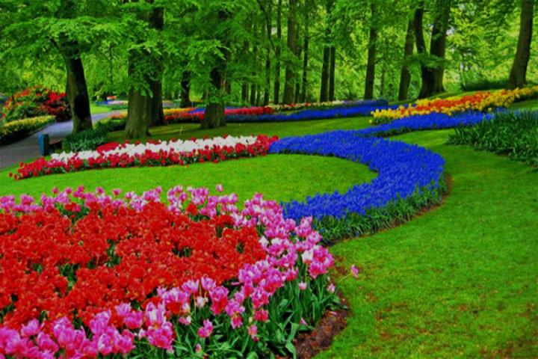
সকলকে ধন্যবাদ জানিয়ে আজকের পাঠ শেষ করলাম।

